Slide 1
Oppitunti rahapelaamisesta
Notes:
Materiaali on tehty 9/2023.
Nämä ohjeet on tehty ammattilaisten tueksi SELVIS-hankkeessa tuotettujen materiaalien kanssa työskentelyyn.
Tätä materiaalia ei ole tarkoitettu tulostettavaksi.
Kaikki SELVIS-materiaalit löytyvät osoitteesta: ehyt.fi/selvis
Voit käyttää tätä tiedostoa kokonaan.
Voit myös poimia siitä osia,
jotka ovat hyödyksi,
kun järjestät keskusteluun painottuvaa tilaisuutta
tai oppituntia ehkäisevän päihdetyön teemoista.

Slide 2
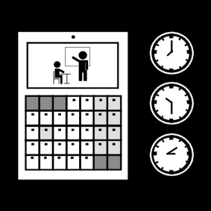
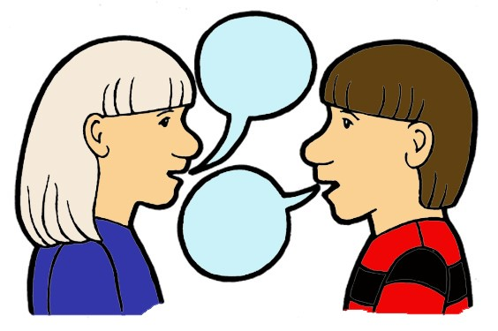
Ohjelma ja aikataulu
Sovitaan oppitunnin säännöt
Päivän aihe: Rahapelaaminen
Videon katsominen
Työskentelyä
Tauko
Työskentelyä
Lopetus
Notes:
Ennen aloitusta kerro osallistujille,
mikä on tilaisuuden aihe ja
mitä tilaisuus tulee pitämään sisällään.
Kerro aikataulu ja tunnin sisältö:
ensin sovitaan oppitunnin säännöt,
seuraavaksi keskustellaan päivän aiheesta,
sitten katsotaan video aiheesta,
sen jälkeen työskennellään yhdessä,
lopuksi käydään läpi mistä osallistujat pitivät, ja mistä saa lisää tietoa?
Muokkaa tätä diaa sen perusteella,
pidättekö taukoa,
miten rytmitätte päivän,
ja kuinka paljon teillä on aikaa kullekin osiolle.

Slide 3
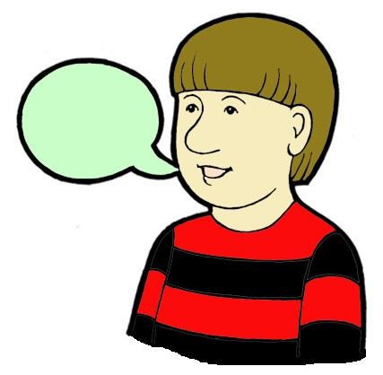
Sovitaan oppitunnin säännöt
Miten toimimme silloin, kun joku toinen puhuu?
Mitä tehdään, jos ollaan eri mieltä jostain asiasta?
Jokainen saa kertoa omista kokemuksistaan sen verran, kuin itse haluaa.
Notes:
Sovitaan oppitunnin säännöt.
Voit aloittaa ottamalla puheeksi,
miten toimitaan jos joku toinen puhuu
ja mitä tehdään jos ollaan erimieltä jostain asiasta?
Voit aloittaa keskustelun kysymällä,
millaisissa ryhmissä osallistujat ovat olleet?
Minkälainen hyvä ryhmä oli?
Laatikaa säännöt keskustelua varten ennen kuin katsotte videon.
Voitte listata yhdessä sovitut säännöt kaikkien nähtäville taululle tai paperille.
Säännöt voidaan pitää esillä ryhmien kokoontumisten aikana. Sääntöjä voivat olla esimerkiksi,
Kuuntele, kun toinen puhuu.
Kunnioita muiden mielipiteitä.
Kaikki saavat kertoa omia kokemuksia, mutta se ei ole pakollista.
Ei kysytä ”oletko sinä käyttänyt päihteitä”,
vaan annetaan jokaisen kertoa sen minkä itse haluaa.
Muiden kertomuksia ei saa kertoa eteenpäin.
Saat olla hiljaa, jos haluat.
Näin voidaan ehkäistä ennalta sitä, että kukaan kokisi oloaan loukatuksi tai noloksi keskustelun aikana.
Muistuta osallistujia: ”Sinun ei tarvitse kertoa mitä olet itse nähnyt tai kokeillut, jos et halua. Tämä sääntö koskee meitä kaikkia, myös opettajia. Ei myöskään kysytä tällaisista asioista toisiltamme,
vaan jokainen kertoo sen verran mitä itse haluaa. ”
Aihetta kannattaa pohjustaa jo edellisellä opetuskerralla ja kertoa, mitä seuraavalla tunnilla tehdään.
Joillakin oppilailla voi olla omia kokemuksia asiasta. Aiheen käsittely voi olla heille liian raskasta.
Näin he saavat mahdollisuuden keskustella asiasta etukäteen opettajan kanssa.
Lähde tähän diaan: Koulukino 2021 http://www.koulukino.fi/bombshell-hiljaisuuden-rikkojat/opettajalle-vaikean-aiheen-kasittely-opetuksessa

Slide 4
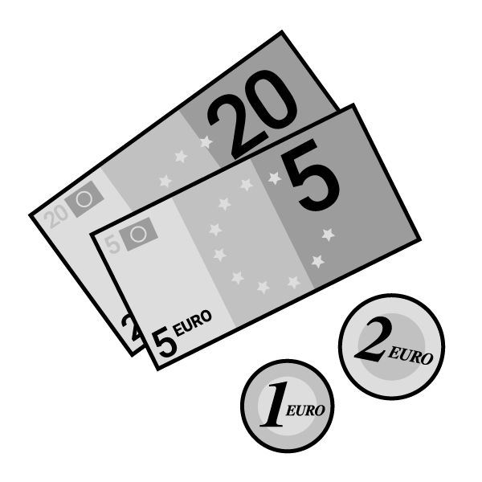
Mitä on raha?
Notes:
Pohtikaa yhdessä. Voit tukea keskustelua kysymällä:
Miltä raha näyttää?
Mitä rahalla tehdään?
Onko kaikkialla maailmassa sama raha?
Jos osallistujat eivät itse mainitse näitä, voit kertoa:
Raha on ihmisen keksimä asia kaupan käyntiin.
Raha voi olla seteli, kolikko,
tai sitä voi olla sähköisessä muodossa,
esimerkiksi pankkikortilla.
Rahalla voi ostaa asioita.
Jos on paljon rahaa, on rikas.
Jos on vähän rahaa, voi olla köyhä.
Välillä on vaikeaa sanoa,
minkä verran rahaa on paljon
ja minkä verran rahaa on vähän.

Slide 5
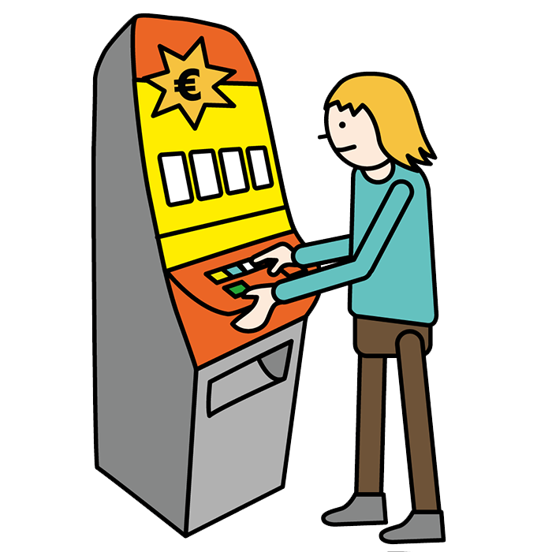
Päivän aihe on rahapelaaminen.
Mitä tiedät rahapelaamisesta?
Notes:
Pohtikaa yhdessä. Voit tukea keskustelua kysymällä:
Mistä olet saanut tietosi rahapelaamisesta?
Missä voi harrastaa rahapelaamista?
Miten rahapeleihin syötetään rahaa?
Voit lisäksi kertoa osallistujille,
että tätä oppituntia varten
ei tarvitse olla tietoa tai kokemuksia digipelaamisesta.

Slide 6
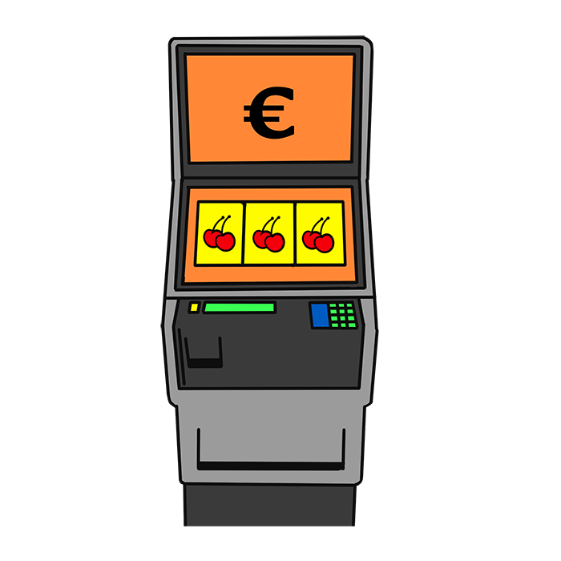
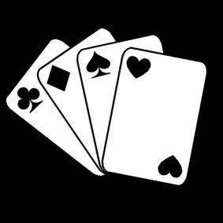
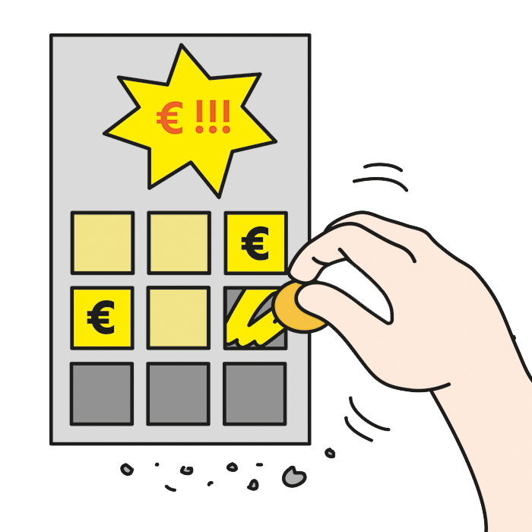
Ihmiset harrastavat rahapelaamista eri tavoilla.
Kännykällä tai tietokoneella, jolla pääsee internettiin pelisivuille.
Raaputusarvoilla ja arvontapeleillä, kuten ässä-arvat tai lotto.
Rahapeliautomaatilla, esimerkiksi kaupassa tai kasinolla.
Vedonlyönnissä, esimerkiksi urheilukisoissa tai raveissa.
Korttipeleissä muiden ihmisten kanssa.
Kännykkä tai tietokone
Rahapeli-
automaatti
Raaputusarpa
Korttipelit
Notes:
Kännykkä tai tietokone:
Internetissä on paikkoja joissa voi pelata rahapelejä.
Niitä sanotaan nettikasinoiksi.
Voit asentaa digitaaliseen laitteeseesi ”esto-ohjelman”,
joka auttaa pysymään poissa rahapeleistä.
Esto-ohjelma estää sinua pääsemästä nettisivuille,
joissa voi pelata rahapelejä.
Raaputusarvat ja arvontapelit
Raaputusarvopa ovat esimerkiksi Ässä-arvat.
Arvontapelejä ovat esimerkiksi Lotto ja Keno.
Raaputusarvoilla pelataan erilaisia pelejä,
joiden avulla selviää, voittaako arvasta vai ei.
Arvontapeleihin ostetaan jokin osallistumislippu
jolla on mukana rahavoiton arvonnassa.
Vedonlyönti
Kioskilla voi lyödä vetoa
ravien tai jalkapallo-otteluiden tuloksista.
On myös erilaisia ohjelmia
Puhelimelle tai tietokoneelle,
joilla voi lyödä vetoa
eri urheiluottelujen tuloksista-
Kaupoissa olevat rahapeliautomaatit:
Kaupan henkilökunta valvoo pelaamista.
Kaupoissa saa olla enintään 4 pelikonetta .
Kuponkipelejä ja arpapelejä valvotaan
kuten päihteiden myymistä.
Eli täysi-ikäinen voi ostaa
kuponkipelejä ja arpoja
henkilöllisyystodistusta vastaan.
Korttipelit ja muut seurapelit, joissa on rahapanos:
Melkein mistä tahansa tekemisestä
voi tehdä uhkapelaamista eli rahapelaamista,
jos sopii pelaajien kesken, että voittaja saa häviäjän rahat.
Muista, että ikinä ei tarvitse pelata rahapanoksilla, jos ei halua.
Kerro kaverille, että tykkäät pelata yhdessä ilman uhkapelaamista.

Slide 7
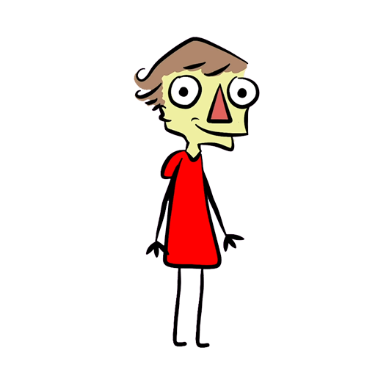
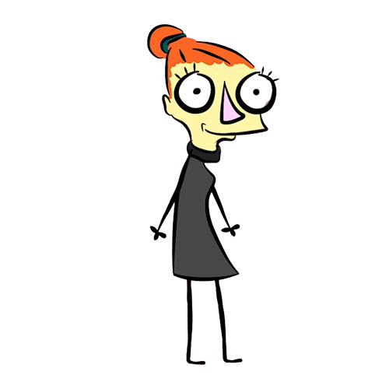
Videon hahmot:
Nuttis
18 v.
Huppis
18 v.
Video kertoo kahdesta kaveruksesta
ja heidän kaveriporukasta.
He ovat viettämässä
aikaa yhdessä.
Notes:
Esittele videon hahmot ennen videon katsomista.
Hahmojen iät kannattaa myös huomioida tunnin aikana, jos se sopii keskusteluunne.
Voit palata tähän diaan tarvittaessa,
tai tulostaa tämän esille tilaisuuden ajaksi.
Tämä voi helpottaa keskustelua videosta,
kun ei tarvitse muistaa hahmojen nimiä ulkoa.

Slide 8
Animaatio
Katso video YouTubesta.
Notes:
Tätä diaa varten tarvitset toimivan nettiyhteyden.
Klikkaamalla kuvaa video lähtee käyntiin.
Voit myös näyttää videon YouTuben kautta tästä linkistä: https://youtu.be/POdJ2Yyt_i0 Löydät animaation ja tekstivastikkeen myös sivuilta ehyt.fi/selvis
Katsokaa yhdessä video tai lukekaa videon tekstivastike.
Sen jälkeen seuraavissa dioissa käsitellään videon teemoja eri kysymysten avulla.
Kysymykset ja vastaukset ovat vain esimerkkejä ja ehdotuksia.
Jos jokin muu asia mietityttää osallistujia,
kannattaa siitä keskustella.
Kysymyksiin ei ole yhtä oikeaa vastausta.
Voit kysymysten aikana palata videon eri kohtiin, palauttaaksesi osallistujille mieleen, mitä tilanteissa tapahtui.

Slide 9
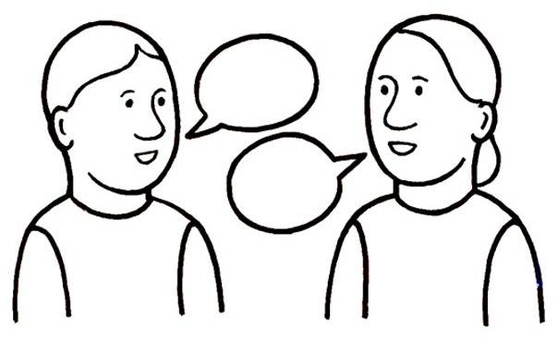
Seuraavaksi keskustelemme yhdessä videon tapahtumista.

Slide 10
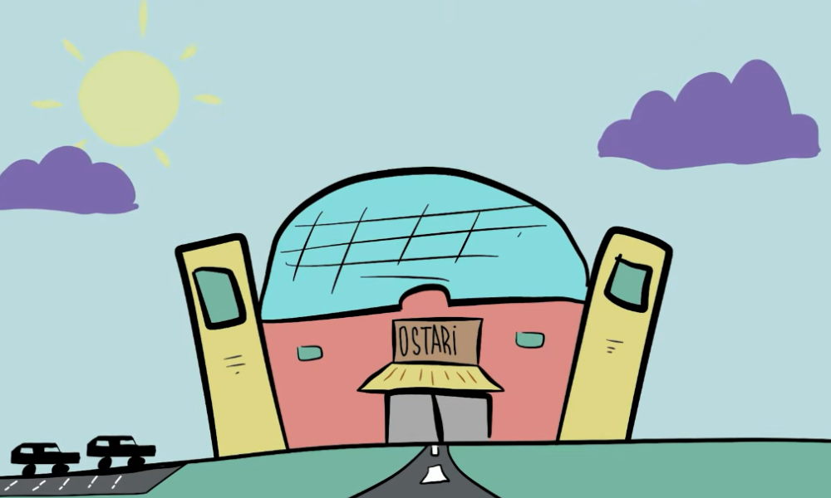
Mistä paikasta video alkaa?
Notes:
Aloitetaan aihe kysymyksellä,
johon osallistujien on helppo vastata.
Voit kysyä osallistujilta,
mikä on heidän lähin kauppakeskus
tai ostari.

Slide 11
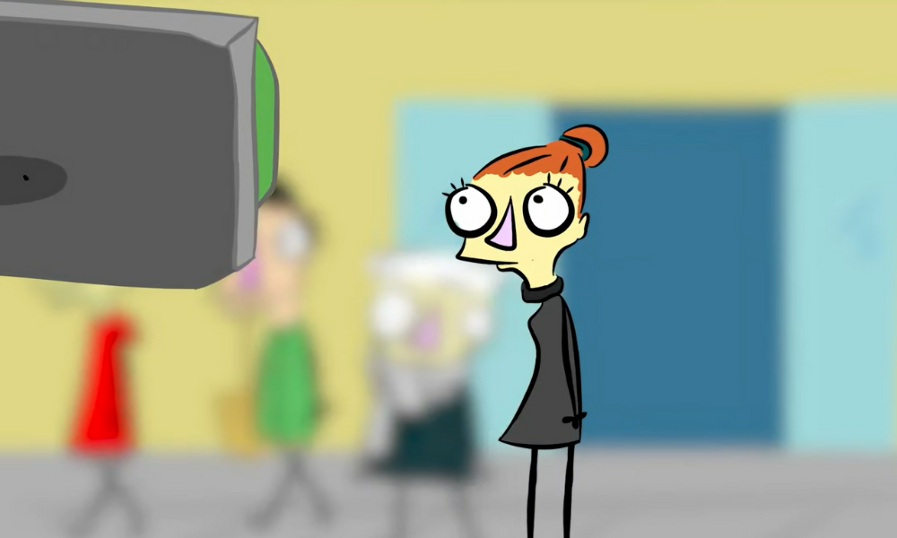
Mitä Nuttis haluaa tehdä?
Notes:
Pohtikaa yhdessä. Voit tukea keskustelua kysymällä:
Mitä Nuttis näkee televisiosta?
Jos osallistujat eivät itse mainitse näitä, voit kertoa:
Ostoskeskuksen televisiossa pyörii mainos
rahapeliautomaateista.

Slide 12
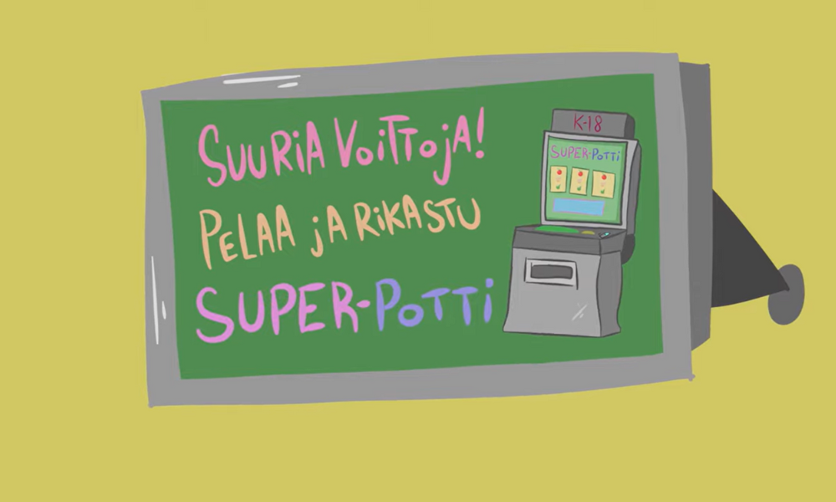
Mitä television mainos lupaa?
Notes:
Pohtikaa yhdessä. Voit tukea keskustelua kysymällä:
Mitä tarkoittaa Super-Potti?
Mikä laite mainoksessa näkyy?
Jos osallistujat eivät itse mainitse näitä, voit kertoa:
Mainoksessa on kuva rahapeliautomaatista.
Mainos lupaa, että pelaaja rikastuu.
Super-Potti tarkoittaa,
että pelistä voi voittaa paljon rahaa.
Pääpalkinto voi olla iso rahasumma.

Slide 13
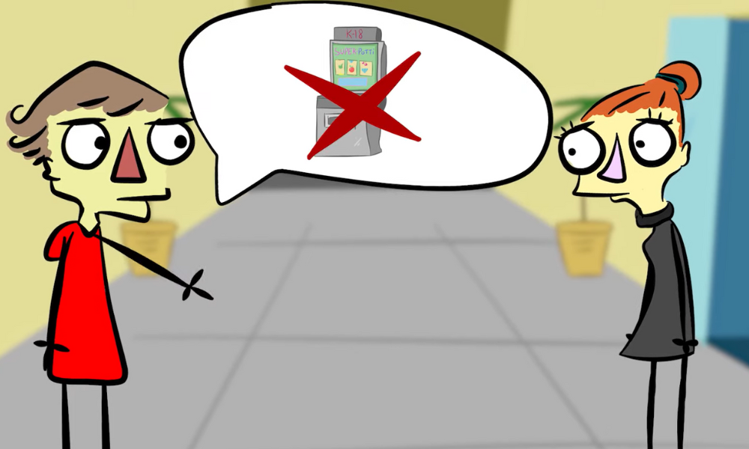
Mitä Huppis sanoo Nuttikselle?
Notes:
Pohtikaa yhdessä. Voit tukea keskustelua kysymällä:
Miltä Huppiksen ilme näyttää?
Miltä Nuttiksen ilme näyttää?
Mitä mieltä Huppis on rahapelaamisesta?
Mistä asiasta Huppis varoittaa Nuttista?
Jos osallistujat eivät itse mainitse näitä, voit kertoa:
Huppis varoittaa Nuttista rahapelaamisen vaaroista.
Huppis sanoo, että rahapeleissä melkein aina häviää rahaa.

Slide 14
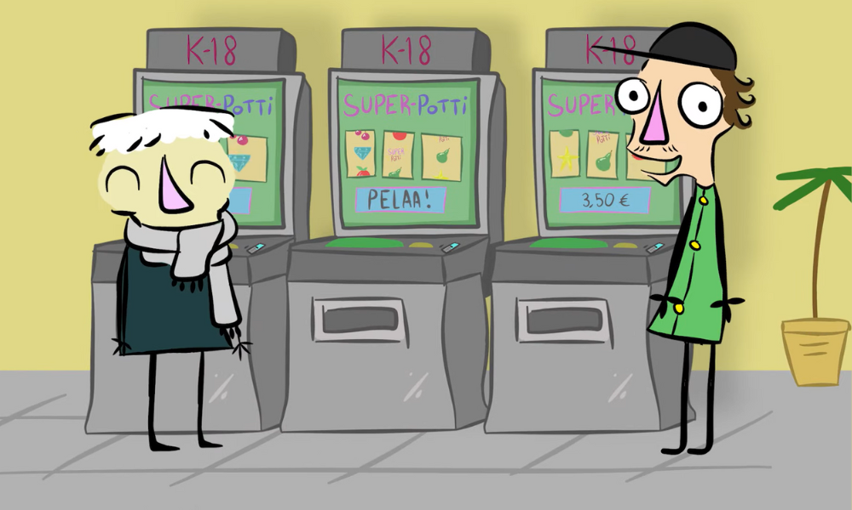
Mitä Pikkis ja Lippis tekevät?
Notes:
Pohtikaa yhdessä. Voit tukea keskustelua kysymällä:
Mitä laitteita kuvassa näkyy?
Millaiset ilmeet Pikkiksellä ja Lippiksellä on?
Jos osallistujat eivät itse mainitse näitä, voit kertoa:
Pikkis ja Lippis päättävät pelata rahapelejä.
He näyttävät iloisilta.
Heidän mielestä rahapelaaminen on hauskaa.

Slide 15
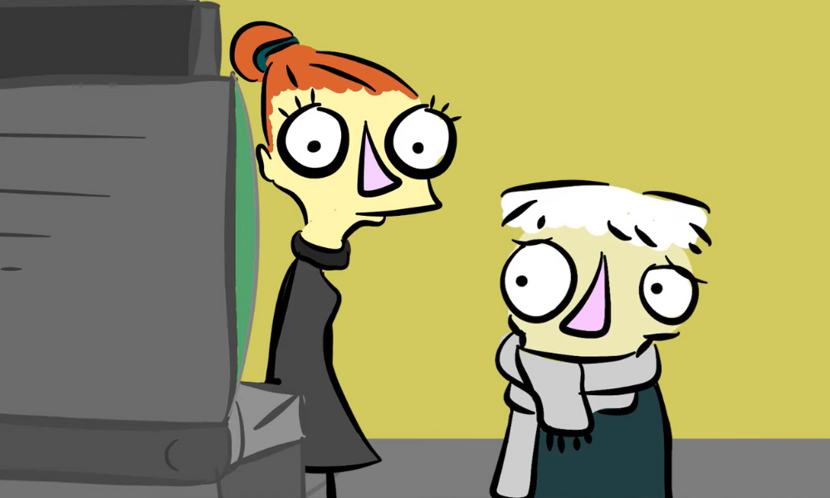
Mitä Pikkikselle käy?
Notes:
Pohtikaa yhdessä. Voit tukea keskustelua kysymällä:
Voittiko Pikkis rahaa vai hävisikö hän rahaa?
Miltä Pikkiksen ilme näyttää?
Miltä Pikkiksestä tuntuu?
Mitä Pikkis tekee lopuksi?
Jos osallistujat eivät itse mainitse näitä, voit kertoa:
Pikkistä harmittaa, koska hän hävisi rahansa.
Pikkiksellä on surullinen ilme.
Nuttis näyttää mietteliäältä.
Pikkis lähtee pois pelikoneen luota.

Slide 16
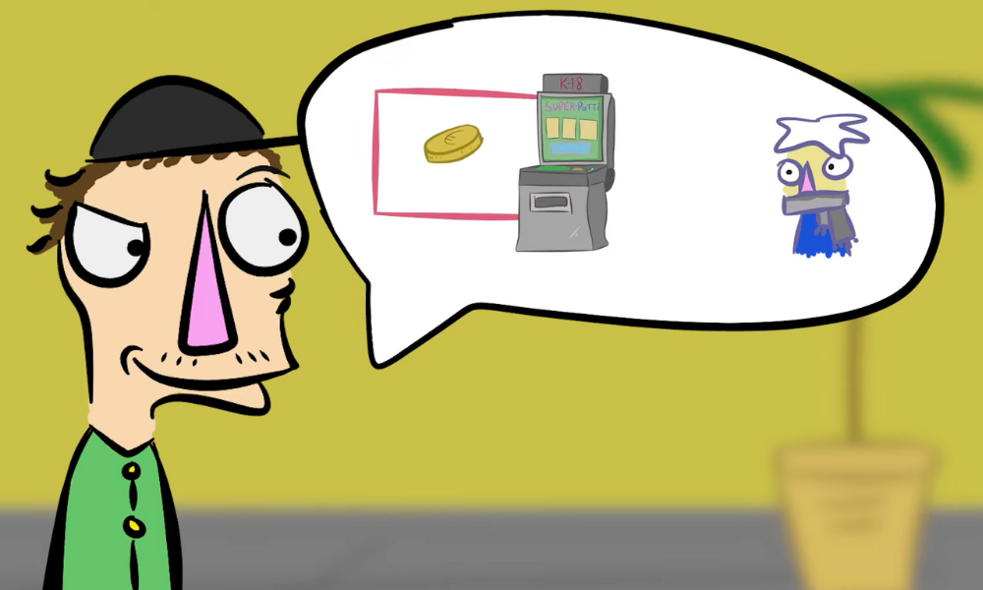
Mitä Lippis sanoo Pikkiksen pelikoneesta?
Notes:
Pohtikaa yhdessä. Voit tukea keskustelua kysymällä:
Minkälainen ilme Lippiksellä on?
Mitä Lippis sanoo Pikkiksen pelikoneesta?
Miksi Lippis väittää,
että Pikkiksen pelikoneella voittaa rahaa?
Tässä kohtaa on hyvä kumota uskomus,
Että pelikoneista voi voittaa helposti rahaa,
Jos sillä on monta kertaa hävitty.
Jos osallistujat eivät itse mainitse näitä, voit kertoa:
Lippiksellä on viekas ilme.
Lippis sanoo Nuttikselle,
että Pikkiksen pelaamalla pelikoneella voittaa rahaa,
koska sillä ei ole voitettu pitkään aikaan.

Slide 17
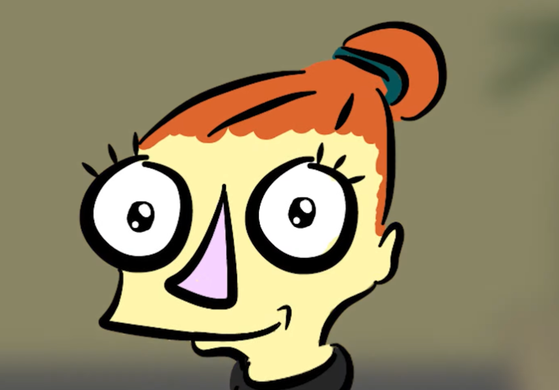
Mitä Nuttis ajattelee, kun hän pelaa?
Notes:
Pohtikaa yhdessä. Voit tukea keskustelua kysymällä:
Minkälainen ilme Nuttiksella on?
Miltä Nuttiksen katse näyttää?
Jos osallistujat eivät itse mainitse näitä, voit kertoa:
Nuttis haaveilee voitosta.
Nuttis varmaan miettii,
mitä tekisi, jos voittaisi paljon rahaa.

Slide 18
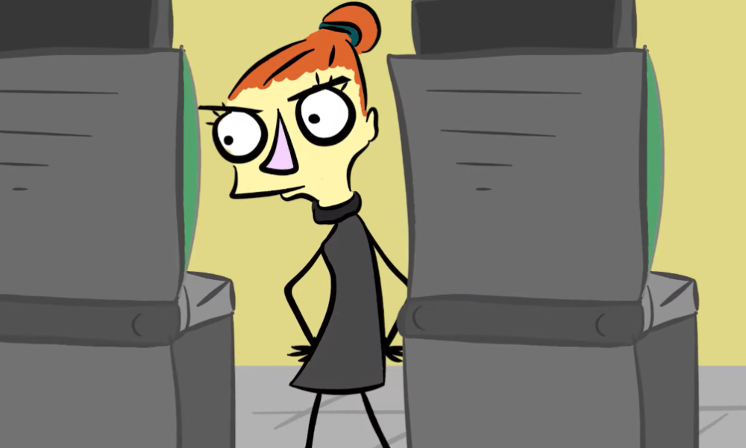
Mitä tapahtuu, kun Nuttis pelaa pelikoneilla?
Notes:
Pohtikaa yhdessä. Voit tukea keskustelua kysymällä:
Minkälainen ilme Nuttiksella on nyt?
Miksi Nuttis vaihtaa pelikonetta?
Miltä Nuttiksesta mahtaa tuntua?
Jos osallistujat eivät itse mainitse näitä, voit kertoa:
Pelikone sanoo ”Ei voittoa”.
Nuttista harmittaa.
Hän jatkaa silti pelaamista.
Nuttis häviää kaikki pelit.
Nuttis menettää kaikki rahansa.

Slide 19
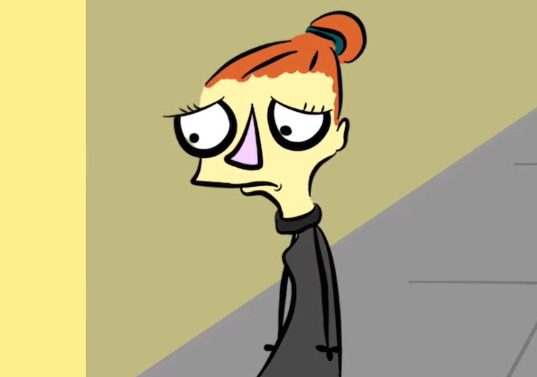
Mikä olo Nuttiksella on pelaamisen jälkeen?
Notes:
Pohtikaa yhdessä. Voit tukea keskustelua kysymällä:
Miltä Nuttiksen ilme näyttää?
Miltä sinusta tuntuisi,
jos sinulle kävisi samalla tavalla?
Jos osallistujat eivät itse mainitse näitä, voit kertoa:
Nuttis on surullisen näköinen.
Hän on varmasti huolestunut,
koska hävisi kaikki rahansa.
Nuttis varmaan katuu pelaamista.

Slide 20
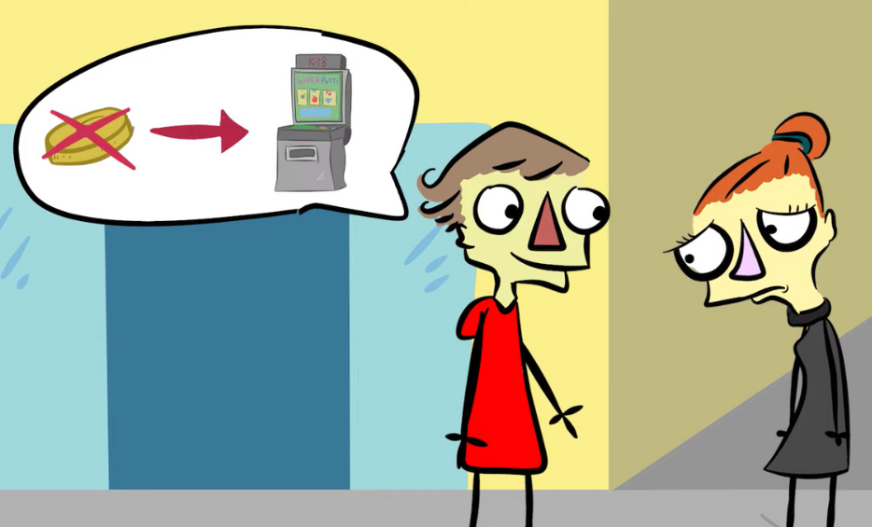
Mitä Huppis tekee, kun kuulee, että Nuttis hävisi kaikki rahansa?
Notes:
Pohtikaa yhdessä. Voit tukea keskustelua kysymällä:
Mitä sinä toivoisit ystävän tekevän tai sanovan,
jos sinä olet tehnyt virheen?
Jos osallistujat eivät itse mainitse näitä, voit kertoa:
Huppis lohduttaa Nuttista.
Huppis muistuttaa,
että voittaminen rahapeleissä on sattumaa.
Useimmiten rahapeleissä häviää.

Slide 21
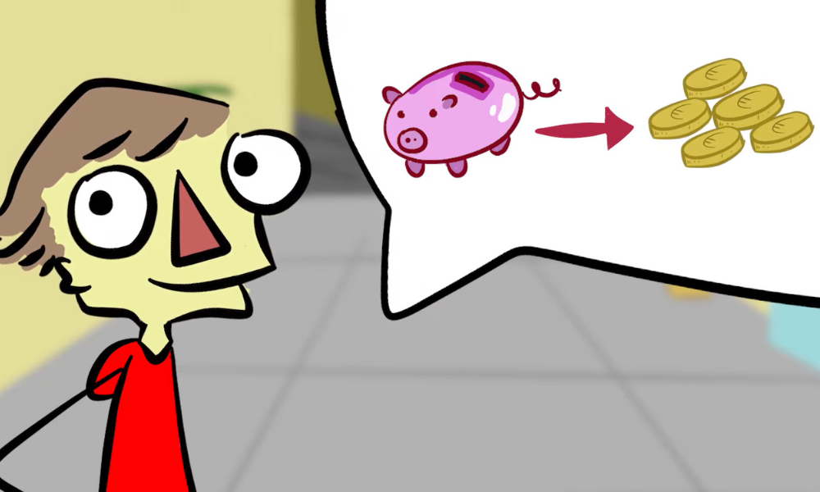
Minkä neuvon Huppis antaa Nuttikselle?
Notes:
Pohtikaa yhdessä. Voit tukea keskustelua kysymällä:
Mihin rahat kannattaisi käyttää mieluummin,
kuin pelikoneisiin?
Kannattaako kaikkia rahoja käyttää?
Jos osallistujat eivät itse mainitse näitä, voit kertoa:
Huppis neuvoo Nuttista laittamaan rahat säästöön.
Rahaa voi säästää itselle tärkeää asiaa varten,
kuten uuden puhelimen ostamiseen.

Slide 22
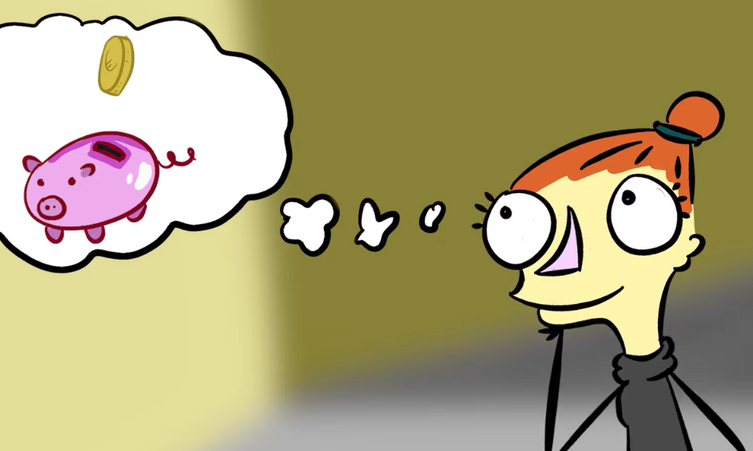
Mitä Nuttis päättää lopuksi?
Notes:
Pohtikaa yhdessä. Voit tukea keskustelua kysymällä:
Minkälainen ilme Nuttiksella on?
Mitä hän aikoo seuraavaksi tehdä,
kun saa rahaa?
Jos osallistujat eivät itse mainitse näitä, voit kertoa:
Nuttis sanoo Huppiksen ehdotuksen olevan hyvä idea.
Hän päättää alkaa heti säästämään.

Slide 23
Voiko sinun elämässäsi tapahtua samanlainen tilanne, kuin videossa?
Notes:
Pohtikaa yhdessä. Voit tukea keskustelua kysymällä:
Pelaatko sinä pelejä, joissa käytetään oikeaa rahaa?
Innostutko helposti kokeilemaan jotakin,
jos kaverit houkuttelevat?
Oletko hyvä käyttämään rahaa?
Osaatko säästää rahaa vai tuhlaatko helposti?
Jos osallistujat eivät itse mainitse näitä, voit kertoa:
Jotkut ovat uteliaita ja haluavat kokeilla asioita.
Jotkut uskovat kaiken mitä mainoksissa sanotaan
eivätkä epäile niitä.
Joillakin voi olla vähän rahaa,
ja siksi he haluavat kokeilla rahapelaamista.

Slide 24
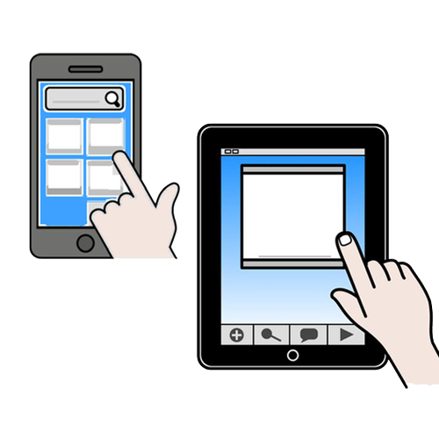
Oletko nähnyt mainoksia rahapelaamisesta?
Notes:
Pohtikaa yhdessä. Voit tukea keskustelua kysymällä:
Minkälaisia mainoksia olet nähnyt?
Missä olet nähnyt mainoksia?
Mitä mainoksissa on sanottu?
Jos osallistujat eivät itse mainitse näitä, voit kertoa:
Mainokset kannustavat ihmisiä pelaamaan.
Mainokset saavat pelit kuulostamaan siltä,
että niissä on helppo voittaa paljon rahaa.

Slide 25
Mainokset rahapelaamisesta
Mainokset haluavat meidän ajattelevan,
että juuri minä voitan rahapelissä.
Yleensä kun pelaa rahapelejä,
häviää rahaa.
Mitä enemmän pelaa,
sitä enemmän häviää rahaa.
Notes:
On tärkeää kertoa nuorille,
että mainokset liioittelevat asioita.
Mainokset saattavat jättää jotakin kertomatta.
Jos uskoo mainoksia täysin,
voi rahapelaaminen tuntua todella houkuttelevalta.

Slide 26
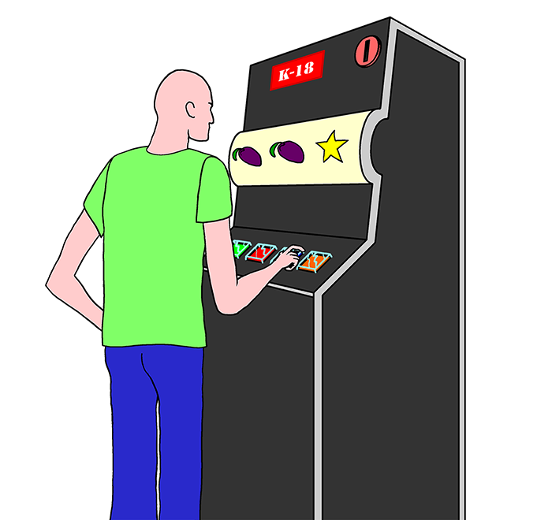
Miksi ihmiset pelaavat rahapelejä?
Mitä syitä tiedätte?
Notes:
Osallistava tehtävä:
Tämän keskustelun voi toteuttaa pareittain tai pienissä ryhmissä.
Miettikää sopivan mittainen aika (esimerkiksi 10 minuuttia) syitä sille,
miksi nuoret tai ihmiset pelaavat rahapelejä?
Kirjoittakaa kaikki keksimänne syyt esimerkiksi taululle tai tähän diaan.
Syitä voi keksiä monia:
Toivoo että rikastuu
Haluaa ratkaista rahaonglemat
Kokeilunhalu
Koska kaveritkin pelaa
Pelaaminen voi rentouttaa
Rutiini ja tapa josta on vaikea päästä eroon
Kavereiden painostus
Jännityksen haku
Hyvän olon tunne, dopamiini

Slide 27
Mitä ongelmia voi tulla rahapelaamisesta?
Notes:
Pohtikaa yhdessä. Voit tukea keskustelua kysymällä:
Mitä rahapelaamiseen tarvitsee?
Mitä mieltä sinun perhe olisi siitä,
että alkaisit pelaamaan rahapelejä?
Mitä jos ei pystyisi lopettaa rahapelaamista ajoissa?
Jos osallistujat eivät itse mainitse näitä, voit kertoa:
Rahaongelmat ja rahahuolet
Ei ole rahaa tärkeisiin asioihin, kuten ruokaan tai lääkkeisiin
Riidat läheisten ihmisten kanssa
Surullinen tai masentunut olo
Voi kertyä velkaa
Aikaa ei riitä muille asioille

Slide 28
Mitä tarkoittaa riippuvuus?
Notes:
Pohtikaa yhdessä. Voit tukea keskustelua kysymällä:
Mistä asioista voi tulla riippuvaiseksi?
Voiko kuka tahansa tulla riippuvaiseksi jostakin?
Oletko joskus kuullut, että joku on riippuvainen jostakin?
Jos osallistujat eivät itse mainitse näitä, voit kertoa:
Riippuvuus on sitä,
kun joku asia hallitsee ihmistä.
Riippuvuus tarkoittaa,
että ei voi lopettaa jotakin, vaikka haluaisi.
Kun on riippuvainen rahapelaamisesta,
sitä sanotaan rahapeliongelmaksi.
Rahapeliongelma voi olla erilaista eri ihmisillä.
Silloin pelaajan pelaaminen jatkuu ja lisääntyy,
vaikka siitä on tullut ongelmia ja haittoja pelaajalle.
Pelaaminen alkaa hallita elämää,
ja se vie paljon aikaa ja rahaa.
Pelaaminen voi myös mennä muiden asioiden edelle.
Peliongelma ei aina näy ulospäin.
Rahapeliongelmaan liittyy salailu ja häpeä.

Slide 29
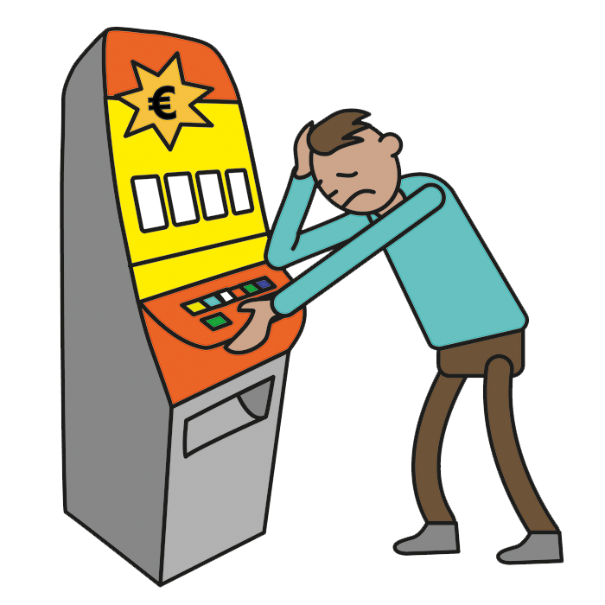
Miksi ihminen tulee riippuvaiseksi rahapelaamisesta?
Notes:
Pohtikaa yhdessä. Voit tukea keskustelua kysymällä:
Miksi ihmisen voi olla vaikeaa lopettaa rahapelaamista?
Miksi kukaan haluaa edes kokeilla rahapelaamista,
jos siinä voi menettää omat rahat?
Onko rahapelejä helppo löytää?
Jos osallistujat eivät itse mainitse näitä, voit kertoa:
Pelaaminen voi tuntua hauskalta.
Pelaamisesta voi vahingossa tulla tapa.
Pelaaja voi ajatella,
että ensi keralla minä voitan rahaa.
Jos ystävät tai perhe harrastaa rahapelaamista,
voi luulla sen olevan hyvä harrastus.
Voi myös olla vaikeaa kieltäytyä pelaamisesta,
jos näkee rahapelejä omassa ympäristössä
Lähde: https://www.peluuri.fi/tietopankki/miksi-pelaamiseen-jaa-koukkuun

Slide 30
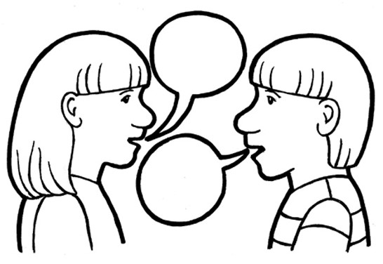
Mitä sinä teet, jos kaveri houkuttelee sinua pelaamaan rahapelejä?
Notes:
Pohtikaa yhdessä. Voit tukea keskustelua kysymällä:
Voiko olla vaikeaa sanoa kaverille ei?
Mitä sanoisit kaverille, joka koittaa painostaa sinua juomaan?
Entä miltä sinusta tuntuisi,
jos kaveri sanoisi ei jollekin asialle,
mitä sinä tykkäät tehdä?
Olisiko helppo sanoa, että se on okei, vai tekeekö mieli kysyä vielä uudestaan?
Jos osallistujat eivät itse mainitse näitä, voit kertoa:
Monet kokevat ryhmäpainetta päihteiden käyttöön.
Monelle on vaikeaa sanoa ei alkoholille, jos kaikki kaverit käyttävät alkoholia.
Selitä, mitä tarkoittaa ryhmäpaine: Haluamme kaikki kuulua joukkoon. Joskus uskalletaan tehdä asioita jos joku muu tekee ensin, tai haluamme kokeilla samoja asioita kuin mitä muut tekevät.

Slide 31
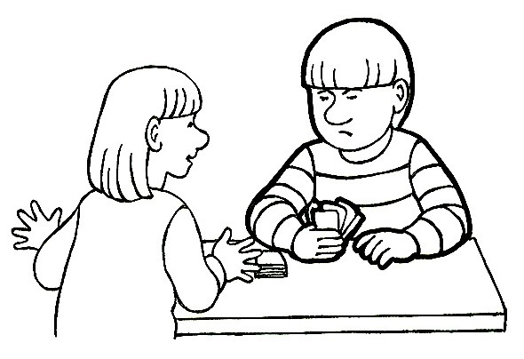
Minkä neuvon sanoisit kaverille, joka pelaa liikaa rahapelejä?
Notes:
Pohtikaa yhdessä. Voit tukea keskustelua kysymällä:
Mitä sinä haluaisit kuulla kaverin sanovan,
jos hän olisi huolissaan sinun rahapelaamisesta?
Saako toisen rahan käyttöä kommentoida?
Jos osallistujat eivät itse mainitse näitä, voit kertoa:
Voi olla vaikeaa kertoa omalle kaverille,
että hän ei toimi viisaasti.
Voi pelottaa, että kaveri suuttuu,
kun kommentoit hänen pelaamistaan.
Voi myös tuntua, että jokainen saa tehdä
omilla rahoillaan mitä haluaa.
Hyvä ystävä kuitenkin huolehtii
itselleen tärkeistä ihmisistä.
Kaveri saattaa silloin alkaa miettimään,
että voisi pelata rahapelejä vähemmän
tai lopettaa ne kokonaan.

Slide 32
Mitä kannattaa tehdä, jos häviää kaikki rahat?
Notes:
Pohtikaa yhdessä. Voit tukea keskustelua kysymällä:
Kuka voi auttaa sinua, jos häviät rahasi?
Mitä pitää muistaa, jos lainaa kaverilta tai perheenjäseneltä rahaa?
Mistä ihmiset saavat apua rahaongelmiinsa?
Jos osallistujat eivät itse mainitse näitä, voit kertoa:
Kerro asiasta jollekin läheiselle ihmiselle. Jo puhuminen voi auttaa.
Muista, että jos joku haluaa auttaa sinua ja lainata rahaa,
Sitä ei saa käyttää rahapeleihin.
Velat täytyy aina maksaa takaisin.
Voit saada apua myös sosiaalitoimesta tai Kelasta.
Aloita säästäminen seuraavan kerran, kun saat rahaa, jos mahdollista.

Slide 33
Ennen kuin
pelaat rahapelejä:
Pysähdy hetkeksi miettimään,
oletko varma,
että haluat pelata.
Notes:
Tässä kohtaa voitte pohtia,
Miten voisi hillitä omaa halua pelata rahapelejä.
Voitte hakukoneiden avulla tutustua
Rahapelien esto-ohjelmiin ja
tutkia yhdessä oppilaiden kanssa mitä ne ovat.
Tärkeintä on pysähtyä hetkeksi miettimään,
olenko varma, että haluan pelata.

Slide 34
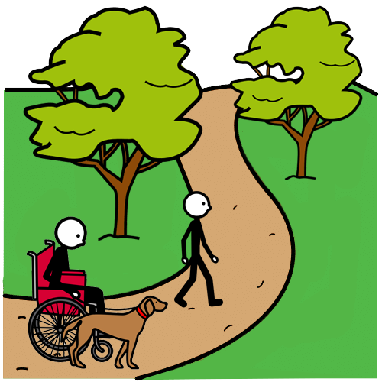
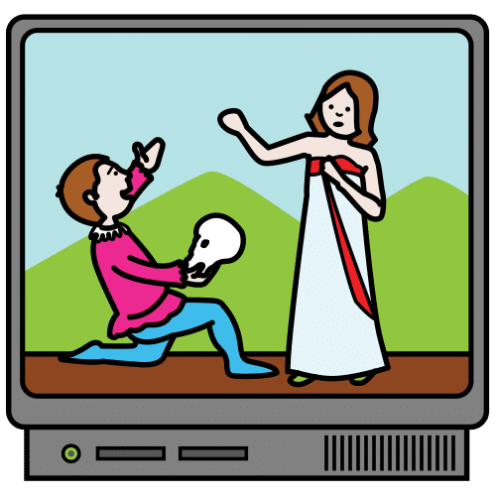
Mitä voi tehdä rahapelaamisen sijaan?
Miten voi saada jännitystä ilman rahapelaamista?
Miten voi pitää hauskaa ilman rahapelaamista?
Miten voi saada lisää rahaa ilman rahapelaamista?
Notes:
Osallistava tehtävä.
Koettakaa keksiä kaikille rahapelaamisen syille
jokin muu vaihtoehto.
Jos ihminen haluaa esimerkiksi rentoutua,
miten hän voisi tehdä sen ilman rahapelaamista?
Miten voi pitää hauskaa ilman uhkapelaamista?
Voit tukea keskustelua kysymällä:
Mitä tykkäät tehdä kotona?
Mitä tykkäät tehdä ulkona?
Mitä tykkäät tehdä kesällä?
Mitä harrastuksia sinulla on?
Voisitko ehdottaa näitä tekemisiä kavereiden kanssa?

Slide 35
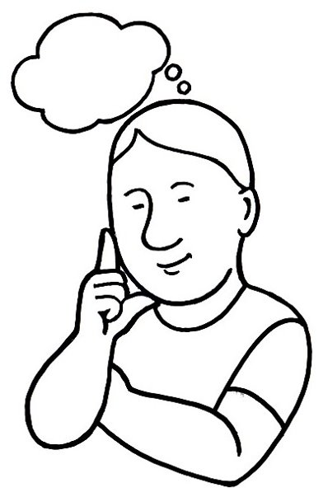
Lopuksi
Mitä sinulle jäi oppitunnista mieleen?
Notes:
Lopuksi voi kirjata yhdessä näkyviin,
mitä opiskelijat pitivät tärkeinä asioina
ja mitä uutta he oppivat tänään.
Pohtikaa yhdessä. Voit tukea keskustelua kysymällä:
Mitä tarinalla yritetään osallistujien mielestä kertoa?
Mikä kohta tarinassa tuntui huonolta?
Mikä kohta tarinassa tuntui hyvältä?
Jos osallistujat eivät itse mainitse näitä, voit kertoa:
Tarina opettaa, että kannattaa miettiä tarkkaan,
ennen kuin kokeilee rahapelaamista.
Tarina myös muistuttaa,
että virheistä voi oppia
ja toimia jatkossa paremmin.

Slide 36
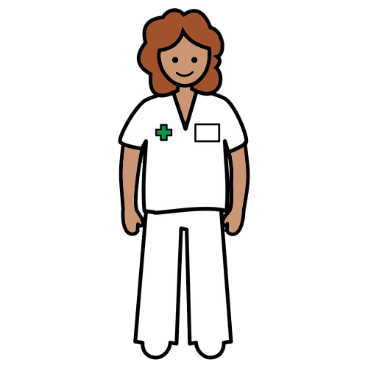
Mistä saa apua, jos pelaamisesta tulee ongelma?
Peluurin auttava puhelin on avoinna maanantaista perjantaihin kello 12-18.
Puhelu on maksuton ja voit asioida nimettömänä.
Numero on 0800 100 101.
Peluurin chat on auki ma, ke ja pe kello 12-15 osoitteessa peluuri.fi
Pyydä apua
Opettajalta, ohjaajalta tai terveydenhoitajalta.
Omalta avustajalta.
Oman kunnan terveysasemalta.
Oman kunnan nuorisoasemalta.
Kerro huolestasi tutulle aikuiselle.
Notes:
Halutessaan voi soittaa
Peluurin auttavaan puhelimeen
numeroon 0800 100 101.
Numero on ilmainen. Voit soittaa nimettömänä.
Palvelu on avoinna ma-pe kello 12-18
Painota, että apua voi hakea myös, vaikka itsellä ei olisi ongelma, vaan jollakin kaverilla tai perheenjäsenellä.
Ammattilaiselle voi kertoa, jos on huolissaan läheisen pelaamisesta.

Slide 37
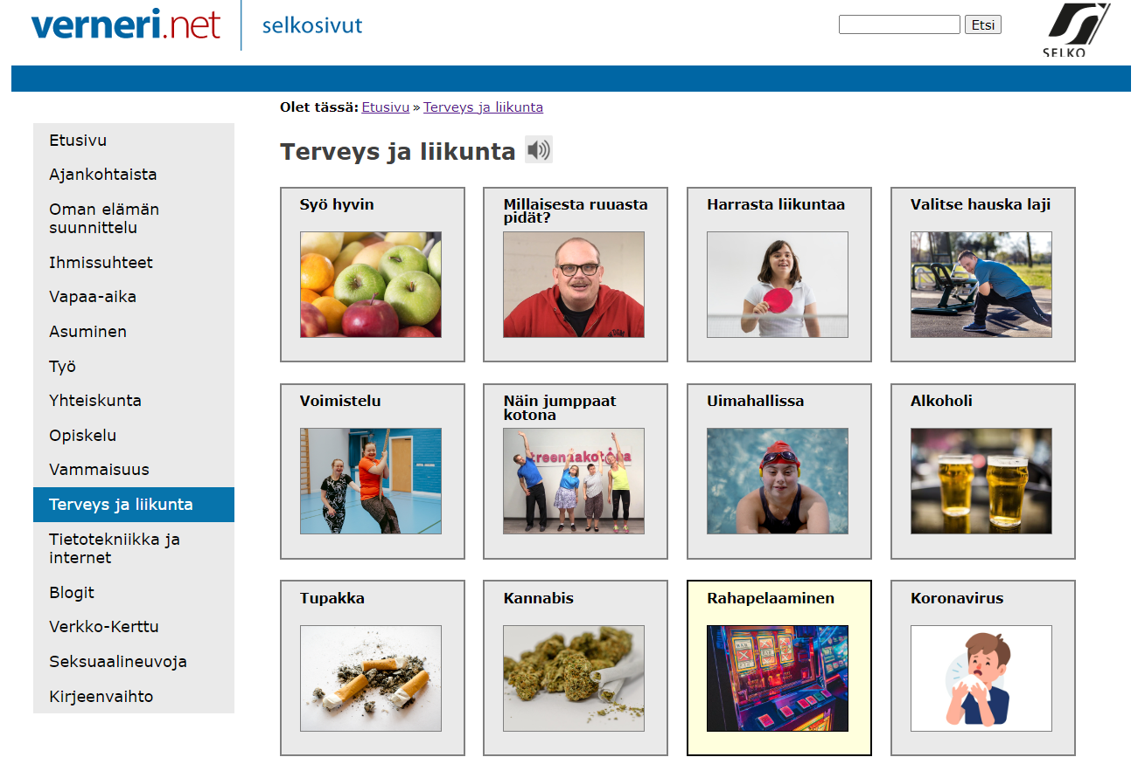
Lue lisää rahapelaamisesta selkokielellä: Verneri.net
Notes:
Kerro lopuksi osallistujille,
että Verneri.net tarjoaa
luotettavaa tietoa pelaamisesta selkokielellä.
Voit muistuttaa osallistujia,
että internetissä liikkuu paljon väärää tietoa.
Siksi on hyvä tietää nettisivuja,
joista löytyy luotettavaa tietoa.

Slide 38
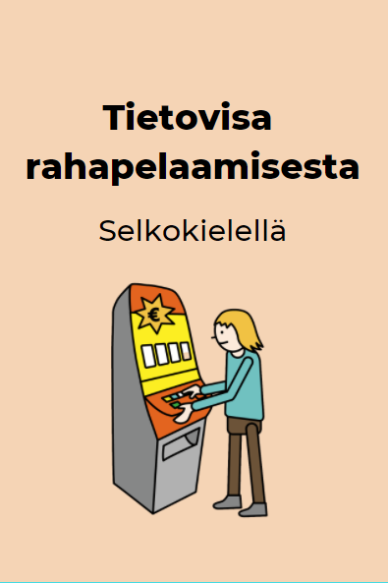
Pelataan tietovisa rahapelaamisesta
Mitä tiedämme rahapelaamisesta?
Vastataan tietovisan kysymyksiin.
Tietovisa on tehty selkokielellä.
Pelataan!
Tietovisa löytyy SELVIS-hankkeen sivuilta:
ehyt.fi/selvis
Notes:
Jos teillä on aikaa,
voitte lopuksi pelata selkokielistä
tietovisaa rahapelaamisesta.
Tietovisassa tulee 4 kysymystä rahapelaamisesta.
Tietovisa arpoo kysymykset,
joten peliä voi pelata uudestaan.

Slide 39
Papunet
Tässä materiaalissa käytetyt kuvat on otettu Papunetin kuvapankista. Papunet.net
Notes:
Tutustu Papunetin kuvapankkiin osoitteessa
https://papunet.net/materiaalia/kuvapankki/

Slide 40
SELVIS-hanke
Kiitos osallistumisesta SELVIS-oppitunnille!
Materiaali on tehty yhteistyössä
Ehkäisevä päihdetyö EHYT ry:n ja Kehitysvammaliiton kanssa.
Tämä materiaali on saanut selkotunnuksen.
Notes:
SELVIS-hankkeen (2018-2021) tavoitteena oli
ehkäistä itsenäistyvien kehitysvammaisten
nuorten päihde- ja pelihaittoja kehittämällä
selkokielistä ja saavutettavaa päihde- ja pelikasvatusaineistoa.
Aineistoja testattiin kehitysvammaisille nuorille järjestettävissä ryhmissä.
Lisäksi hanke koulutti kehitysvammaisten nuorten parissa
toimivia ammattilaisia ottamaan päihteet ja pelaaminen puheeksi.
SELVIS oli EHYT ry:n ja Kehitysvammaliitto ry:n yhteishanke,
joka toimi valtakunnallisesti.
Hanke on myös osa Arvokas- eriarvoisuuden vähentämisen avustusohjelmaa,
jota koordinoi Setlementtiliitto.
Hanketta rahoitti Sosiaali- ja terveysjärjestöjen avustuskeskus (STEA).

